Slide 1
Смысл высокой трагедии: образы искусства военных лет и образы войны в искусстве второй половины XX века
Работу выполнила:
учитель истории и МХК Заозерненской общеобразовательной школы Романенко Л. В.

Slide 2
Цель: познакомить учащихся с произведениями поэтов, писателей, художников и музыкантов, воплотивших в своих произведениях подвиг советского народа в Великой Отечественной войне.

Slide 3
План:
- Литература военных лет: К.М. Симонов, А. Т. Твардовский;
- Литературное течение «лейтенантская проза». «Военная тема» в творчестве Ю. В. Бондарева, Б. Л. Васильева;
- Изобразительное искусство военных лет: Е. В. Вучетич, А. А. Дейнека, Кукрыниксы;
- Отражение подвига народа в искусстве послевоенных лет. Военная тема в кинематографе;
- Песни военных лет.

Slide 4
Литература военных лет:
К. М. Симонов, А. Т. Твардовский,
А. А. Сурков.

Slide 5
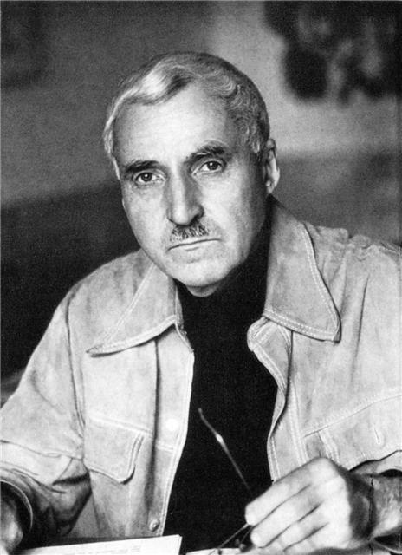
К. М. Симонов знаменит стихотворением «Жди меня», написанным в 1941 году. Это стихотворение о верной, преданной любви, о ее спасительной силе. Над этим чувством не властно ни время, ни обстоятельства. Каждая строфа произведения начинается со слов «Жди меня, и я вернусь». Словами «Жди, когда...» начинаются шесть из двенадцати строк, в которых обрисованы все времена года и разные жизненные обстоятельства, обозначающие, что ожидание бессрочно.
Жди меня, и я вернусь,
Только очень жди.
Жди, когда наводят грусть
Желтые дожди,
Жди, когда снега метут,
Жди, когда жара,
Жди, когда других не ждут.
Позабыв вчера.
Жди, когда из дальних мест
Писем не придет,
Жди, когда уж надоест
Всем, кто вместе ждет.
Жди меня, и я вернусь...

Slide 6
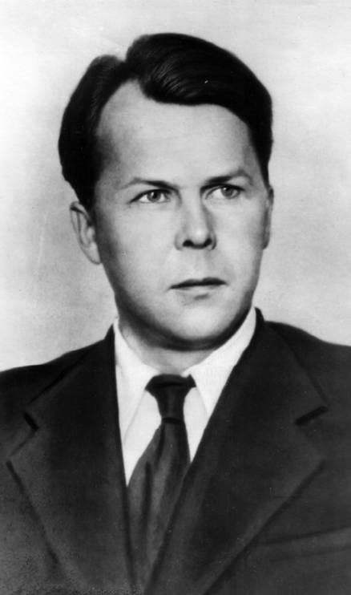
Был трудный бой. Все нынче как спросонку,
И только не могу себе простить:
Из тысяч лиц узнал бы я мальчонку,
А как зовут, забыл его спросить.
Шел бой за улицу. Огонь врага был страшен,
Мы прорывались к площади вперед.
А он гвоздит — не выглянуть из башен, —
И черт его поймет, откуда бьет.
Что ж, бой не ждет. — Влезай сюда, дружище! —
И вот мы катим к месту вчетвером.
Стоит парнишка — мины, пули свищут,
И только рубашонка пузырем.
А. Т. Твардовский в своих произведениях описывает живые картины жизни и человеческих отношений. В стихотворении «Был трудный бой» танкист рассказывает, как мальчишка разведав, где у фашистов пушка, ведет туда танкистов.

Slide 7
Стихотворение А. Твардовского «В тот день, когда окончилась война», написанное в 1948 году, возвращает читателя в майские дни 1945, когда гремели салюты. Поэт говорит, что в тот счастливый, торжественный час была одна «особая минута».
В конце пути, в далёкой стороне,
Под гром пальбы прощались мы впервые
Со всеми, что погибли на войне,
Как с мертвыми прощаются живые.

Slide 8
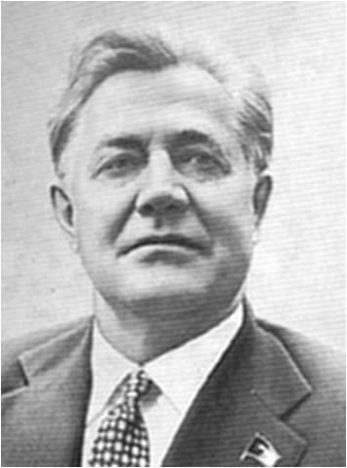
Бьется в тесной печурке огонь.
На поленьях смола, как слеза,
И поет мне в землянке гармонь
Про улыбку твою и глаза.
О тебе мне шептали кусты
В белоснежных полях под Москвой.
Я хочу, чтоб услышала ты.
Как тоскует мой голос живой.
Ты сейчас далеко-далеко.
Между нами снега и снега.
До тебя мне дойти нелегко
А до смерти четыре шага.
Пой, гармоника, вьюге назло,
Заплутавшее счастье зови.
Мне в холодной землянке тепло
От твоей негасимой любви.
А. А. Сурков знаменит стихотворением «Бьется в тесной печурке огонь...» (1941) о спасительной силе любви, верности и преданности. В трагических обстоятельствах войны моральной опорой человеку служит любовь.

Slide 9
Литературное течение «лейтенантская проза». «Военная тема» в творчестве Ю. В. Бондарева, Б. Л. Васильева и др.
«Лейтенантская проза» - это художественное течение, образовавшееся в 50 годах XX века. Это произведения о Великой Отечественной войне тех писателей, чья юность пришлась на военные годы. Следует особенно отметить Ю. Бондарева ("Горячий снег", "Батальоны просят огня" и др.) , Г. Бакланова ("Южнее главного удара", "Навеки - девятнадцатилетние" и др.) , В. Быкова ("Журавлиный крик", "Сотников", "Обелиск" и др.) , К. Воробьёва ("Убиты под Москвой"), В. Астафьева ("Звездопад"), Б. Васильева ("А зори здесь тихие"), В. Кондратьева ("Сашка").

Slide 10
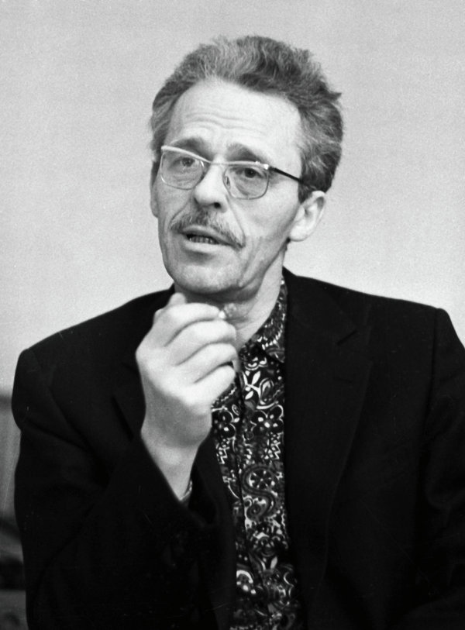
«А зори здесь тихие…» — произведение, повествующее о судьбах пяти девушек и их командира во время войны. Основной сюжетной линией повести является разведывательный поход героев произведения. Именно во время похода происходит познание характеров героев друг другом, проявляются любовные чувства.

Slide 11
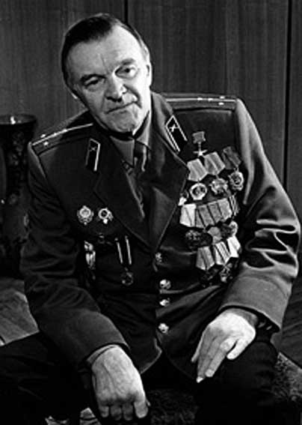
«Горячий снег »— роман, действие которого разворачивается под Сталинградом в декабре 1942 года, южнее блокированной советскими войсками 6-й армии генерала Паулюса, когда одна из наших армий сдерживала в приволжской степи удар танковых дивизий фельдмаршала Манштейна, который стремился пробить коридор к армии Паулюса и вывести ее из окружения. От успеха или неуспеха этой операции в значительной степени зависел исход битвы на Волге и, может, даже сроки окончания самой войны. Время действия романа ограничено всего несколькими днями, в течение которых герои Юрия Бондарева самоотверженно обороняют крошечный пятачок земли от немецких танков.

Slide 12
Изобразительное искусство военных лет.
Е. В. Вучетич, А. А. Дейнека, Кукрыниксы
А. Дейнека. Оборона Севастополя. (1942 г.)

Slide 13
А. Дейнека. Окраина Москвы. (1941 г.)
Великая Отечественная война — одна из самых трагических и героических страниц в истории нашей страны. Художники, разделившие вместе со своим народом все тяготы тех лет, не только были очевидцами страшных событий, но и неподкупными свидетелями — они пропустили страдания через сердце и передали неослабевающую боль потерь и гордость за свой народ в картинах.

Slide 14
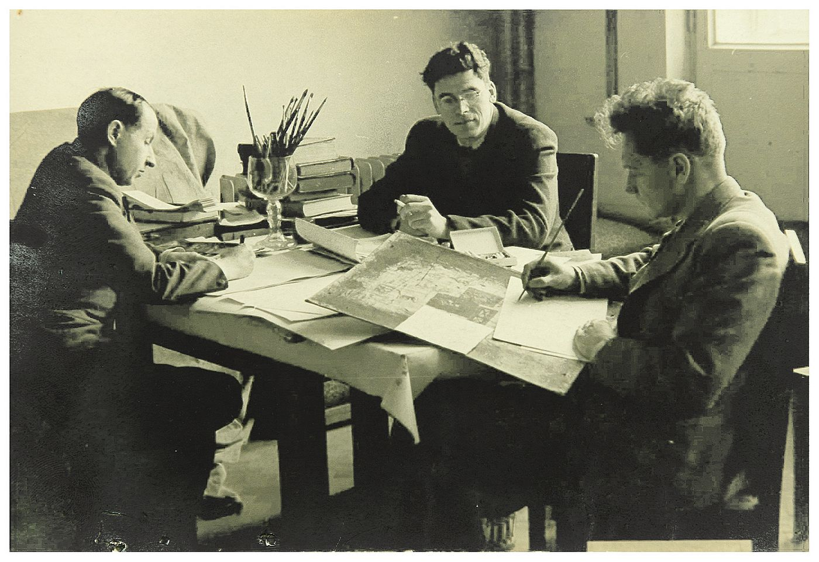
Псевдоним Кукрыниксы составлен из первых слогов фамилий Куприянова и Крылова, а также первого слога имени и первой буквы фамилии Николая Соколова. Три художника работали вместе, и одновременно каждый работал самостоятельно над портретами и пейзажами. Самую большую известность им принесли многочисленные виртуозно исполненные карикатуры и шаржи, а также книжные иллюстрации, созданные в характерном карикатурном стиле.

Slide 16
Кукрыниксы. Таня (Подвиг Зои Космодемьянской).

Slide 17
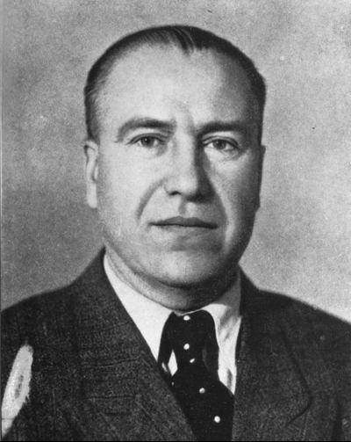
Дейнека Александр Александрович - советский живописец, график и скульптор, один из самых значительных мастеров советского искусства.

Slide 18
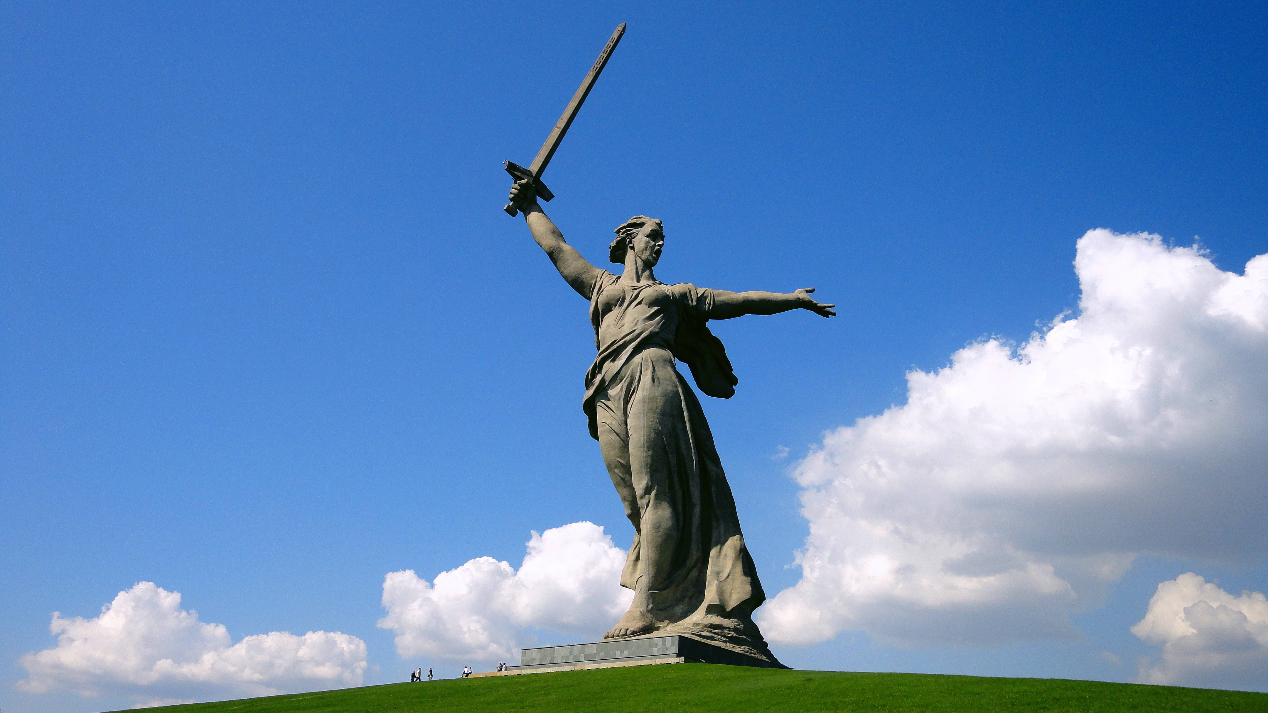
Работа скульптора Е. В. Вучетича и инженера Н. В. Никитина «Родина-мать зовёт!» установлена в Волгограде на Мамаевом кургане. Она представляет собой пятидесяти двух метровую фигуру женщины, шагнувшей вперёд с поднятым мечом. Статуя является аллегорическим образом Родины, зовущей своих сыновей на битву с врагом.

Slide 19
Отражение подвига народа в искусстве послевоенных лет. Военная тема в кинематографе
Советское кино долгое время развивалось под эгидой военной темы. Ее трактовка менялась вместе со сменой политического климата в стране и поколений самих кинематографистов. Режиссеры старшего поколения раскрывали тему войны чаще всего в жанре героико-биографического фильма, который соединял в себе приключенческий сюжет с чертами психологической драмы, мелодрамы и агитплаката. Другую (вторую) волну фильмов про войну создали «дети войны». Их трактовка темы была иной – лирико-романтической, светло-ностальгической. Поколение «шестидесятников», выпускников института кинематографии в Москве, сразу же после короткометражных дебютов создало свои лучшие фильмы, проникнутые особыми воспоминаниями про военное детство. Кино послевоенного времени, особенно кино «шестидесятников», воспитывало молодое поколение, пробуждало гордость за победу советского народа в Великой Отечественной войне.

Slide 20
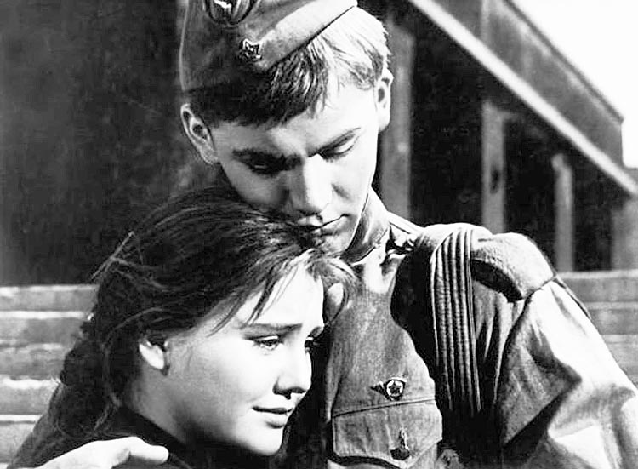
«Баллада о солдате», 1959. Проникновенный военный фильм Григория Чухрая.
Всенародной была любовь к Алеше Скворцову («Баллада о солдате»), Андрею Соколову («Судьба человека»), Ивану и Джулии («Альпийская баллада»).

Slide 21
В кино 80-х были было экранизировано много произведений военной прозы; например, фильм Э. Климова «Иди и смотри» был создан по произведению А. Адамовича, «Знак беды» М. Пташука - по повести В. Быкова. Идут годы, а старые черно-белые фильмы о Великой Отечественной войне продолжают волновать сердца людей. Фильм Михаила Калатозова «Летят журавли» никого не может оставить равнодушным. С первых кадров пронизанный болью и ожиданием войны фильм Калатозова будоражит память людей, прошедших войну, и тревожит сердца тех, кто знает о войне из книг и кино. Картина Сергея Бондарчука по мотивам повести Михаила Шолохова «Судьба человека» - черно-белый фильм 1959 года, сделанный в годы переосмысления прошлого, развенчания культа личности и альтернативного, внутреннего взгляда на события прошлого. Это была история человека, которого война лишила надежд на будущее, забрав жену, дочерей и сына (погибшего за день до объявления мира). Кинолента «А зори здесь тихие» была снята в 1972 году режиссером Станиславом Ростоцким, прошедшим войну, в память о медсестре, которая вынесла его из зоны боевых действий. «Все, кто отличает ноту «До» от ноты «Фа» – за мной!» - фраза из фильма Леонида Быкова «В бой идут одни старики» о «музыкальной эскадрилье». Старые фильмы о войне любимы народом, заставляют думать, размышлять о прошлом и ценить настоящее.

Slide 22
Песни военных лет.

Slide 23
Война закончилась, но тематика Великой Отечественной войны нашла вдохновенное и всестороннее воплощение в песнях советских композиторов о героических подвигах своих старших братьев и отцов. Тема войны, героического подвига людей воевавших и работающих в тылу, к которой обращаются композиторы в связи с юбилейными датами, неизменно вдохновляет их на создание прекрасных произведений (песни «День Победы» Д. Тухманова, «Обращение» А. Петрова, песни к телефильму «Семнадцать мгновений весны» М.Таривердиева). Всенародной любовью пользуются песни Окуджавы о войне. Некоторые из них напоминают по форме и звучанию фронтовой фольклор военной поры, например песня «отдельного десантного батальона» («Мы за ценой не постоим») к кинофильму «Белорусский вокзал» (1971) или «Бери шинель, пошли домой» из кинофильма «От зари до зари» (1975). Окуджава пишет: «Мы все войны шальные дети: и генерал и рядовой», но свои стихи и песни о войне он посвящает прежде всего ее рядовым участникам, незаметным и негероическим внешне, но сохранившим доброту, милосердие, любовь. Поэт ценит в их сердцах «скрытую теплоту патриотизма». К мальчикам и девочкам, «повзрослевшим до поры», обращает поэт свою просьбу-призыв: «До свидания, мальчики! Мальчики. Постарайтесь вернуться назад!» Свой лирический дар сам поэт связывает с чудесным спасением на войне и предназначением судьбы спеть за тех, кто погиб:
Судьба ли меня защитила, собою укрыв от огня?
Какая-то тайная сила всю жизнь охраняла меня.
И так все сошлось, дорогая.
Наверно, я там не сгорел,
Чтоб выкрикнуть здесь, догорая,
Про то, что другой не успел.

Slide 24
Лирический герой Окуджавы постоянно путешествует в памяти, живя «посередине между войной и тишиной». Война вошла в лирическую ткань и образность поэзии Окуджавы. С темой войны связан и «надежды маленький оркестрик под управлением любви», и образы «трех сестер милосердных - Веры, Надежды, Любви».

Slide 25
В духовном противостоянии с фашистскими агрессорами искусство сыграло особую роль. Произведения изобразительного, музыкального искусства, литературы и кинематографа, созданные в духе лучших культурных традиций страны, помогали миллионам людей осознать свое место в общем строю. Патриотическое начало доминировало в произведениях тех лет. Память народная неистребима, она хранит самые трагические и в то же время славные страницы истории страны. Художники, писатели, прошедшие через горнило войны, пытались донести страшную правду тех лет до людей, не знавших войны. Именно искусство располагает мощными средствами воздействия на людей, ведь оно затрагивает прежде всего чувственную сферу. И в следующие десятилетия россияне должны руководствоваться строчками Роберта Рождественского: НИКТО НЕ ЗАБЫТ, НИЧТО НЕ ЗАБЫТО. Только тогда страна имеет право называться великой, если люди, проживающие на её территории, помнят и чтят свою историю.

